Slide 1
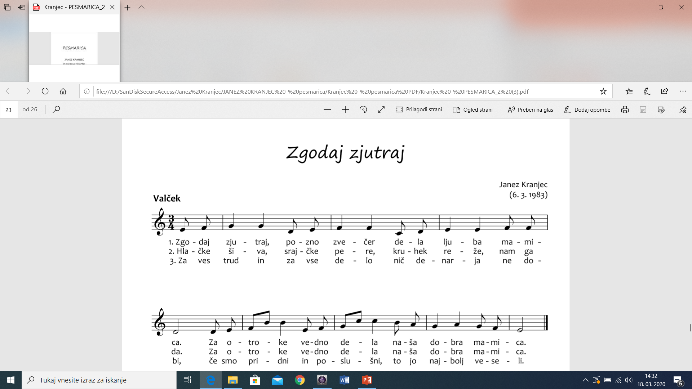

Osnovna šola Notranjski odred Cerknica
25. marec 2020: MATERINSKI DAN
Učencem sem v prejšnjem tednu dala navodila za učenje skladbice lokalnega skladatelja Janeza Kranjca, s katero naj bi v sredo ob materinskem dnevu presenetili svoje mamice. K sodelovanju so bili vabljeni tudi preostali družinski člani. Odziv na to nalogo je bil izredno pozitiven. Tako so npr. v družini učenke 6. razreda ustvarili celo glasbeno spremljavo in priredili pravo družinsko muziciranje. Še en dokaz, kako lahko glasba izpopolnjuje. Vesela sem, da glasba oz. glasbene naloge naših učencev in njihovih staršev v teh časih ne obremenjujejo, temveč razveseljujejo.

